Slide 1
Образование СССР. Сталинский проект: «за» и «против»
6.1

Slide 2

На заре СССР
По окончании Гражданской войны остро встал вопрос дальнейшего развития союзных отношений между республиками и поиск эффективных путей объединения на новых основах. На стадии создания СССР столкнулись планы устройства союзного государства, которые связывают с именами Ленина, и Сталина.

Slide 3
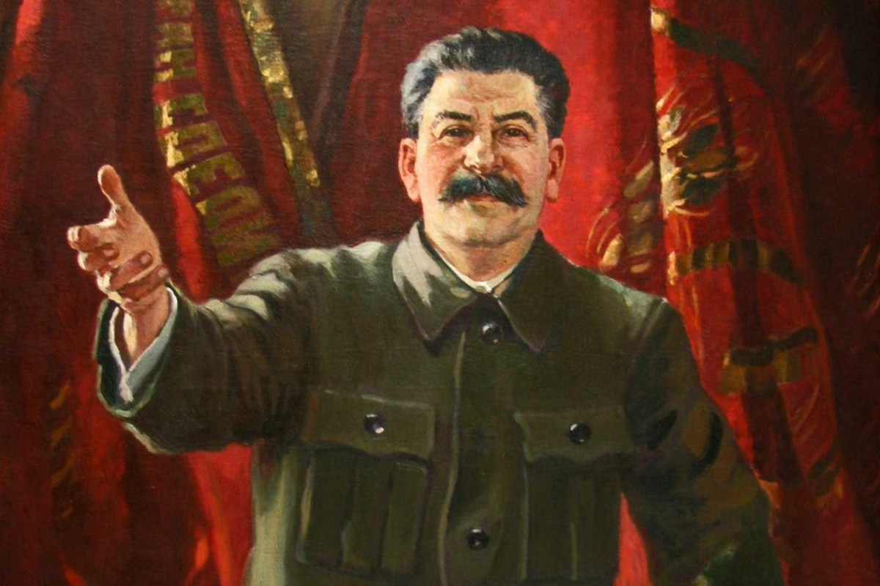
План автономизации
«Сталинский» план создания объединенного государства предусматривал основные положения:
Вхождение республик в РСФСР с правами автономных субъектов.
Высшими органами в новом государстве остаются: Всероссийский ЦИК, Совнарком и Совет Труда и Обороны РСФСР.
Республики не имели права
выхода из состава союзного
государства.

Slide 4
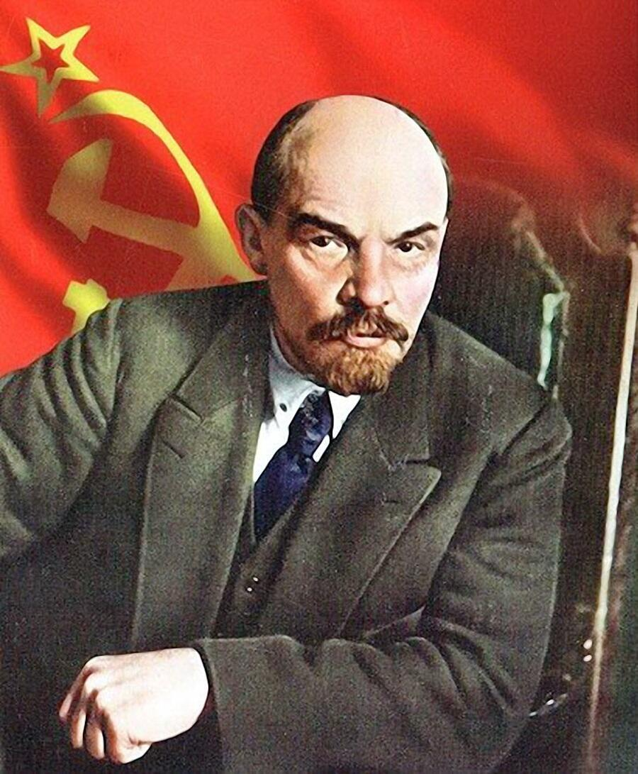
Союз или автономия
Ленин писал, что «...вся эта затея, "автономизация", в корне была неверна и несвоевременна»

Slide 5
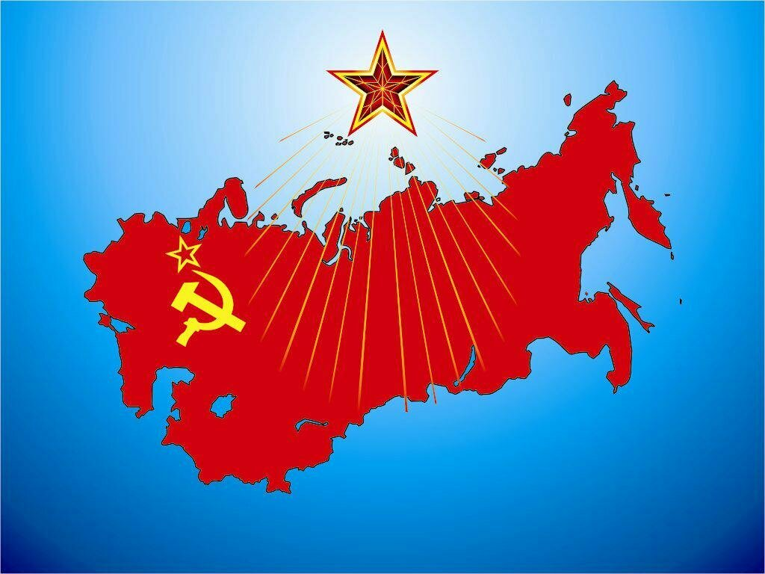
Аспекты автономизации
Идеология
Логика Сталина была нацелена на упрочения революционных завоеваний на базе незыблемой Российской государственности. Другими словами страна целостна и имеет нерушимую государственность. И вероятность ее распада стремится к нулю.
Нарушение суверенных прав, свобод и самостоятельности этих республик.

Slide 6
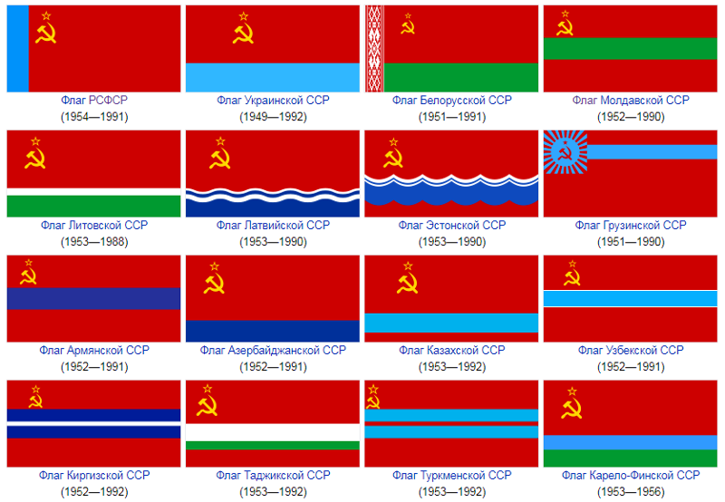
Аспекты автономизации
Политическая система
Высшими органами в новом государстве остаются: Всероссийский ЦИК, Совнарком и Совет Труда и Обороны РСФСР. Власть остается в сильных централизованных руках
Все важные решения в государстве решаются по существу только в «верхушке», а мнение республик играло малую роль

Slide 7
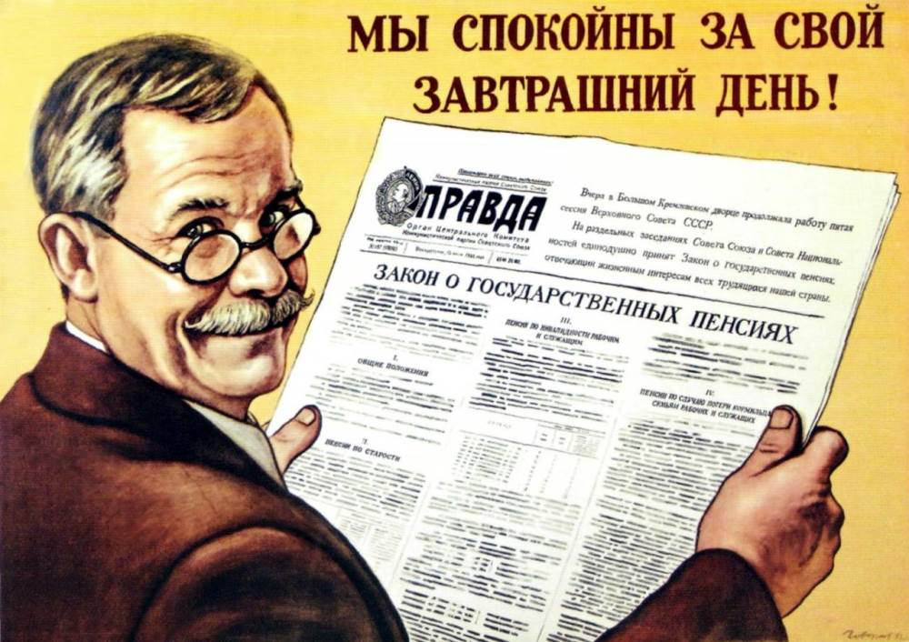
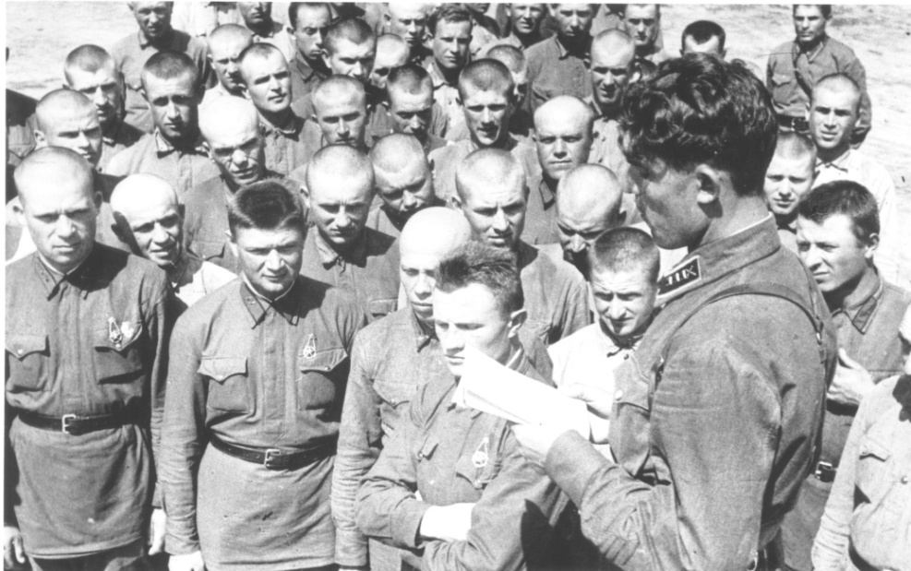
Аспекты автономизации
Социальная сфера
СССР страна с самыми широкими социальными гарантиями граждан (право на труд и отдых, бесплатные образование и медицина, право на жилье и т.п.).
Декларированные в Конституциях права и свободы граждан не соблюдались в реальности. Репрессивный уклон во внутренней политике.

Slide 8

Аспекты автономизации
Экономика
Резко повысилось качество жизни подавляющего большинства населения.
Товарный дефицит. Поскольку централизованная власть определяла приоритет в промышленности. А в ее приоритете стояли заводы тяжелой промышленности, главной сущностью направленные на армию.

Slide 9

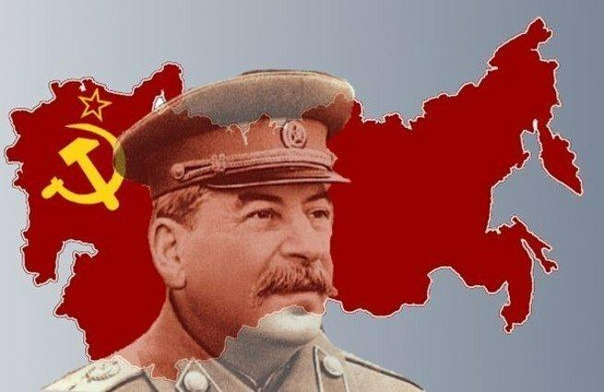
Выводы
Он стремился организовать разнородные советские и «народные» республики, преодолеть хаос в отношениях между регионами, проистекающий из бесконечных согласований между инстанциями разных республик. Точка зрения Сталина была компромиссом между созданием единого унитарного советского государства, и фактической конфедерации советских республик.

